Slide 1
Алюміній та його сплави

Slide 2
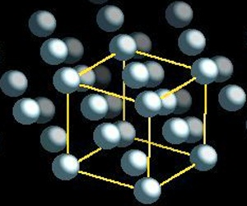
Алюміній і його характеристика
Алюміній – легкий і пластичний метал сріблясто – білого кольору з високою тепло – і електропровідністю, який на повітрі швидко покривається тонкою оксидною плівкою Аl₂О₃, що надійно захищає його від корозії в атмосферних умовах, воді, органічних кислотах. Він добре оброблюється тиском, газовим і контактним зварюванням, але погано обробляється різанням. Ливарні і механічні характеристики алюмінію невисокі.
D = 2,7×10³ кг/м³ (щільність)
t⁰_{пл} = 660⁰С (температура плавлення)
Ϭ_{в} = 50 Мпа (поріг міцності)
δ = 45% (пластичність - відносне видовженя)
ψ = 95% (пластичність – відносне звуження)
НВ = 150 Мпа (твердість за Брінеллем)
Алюміній має кубічну гранецентрированную структуру

Slide 3
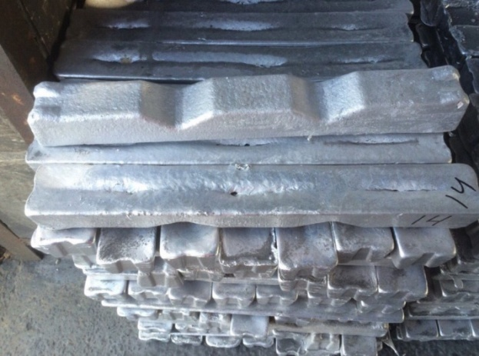
Алюміній первинний
Алюміній, отриманий відновленням глинозему, це алюміній первинний (на відміну від алюмінію вторинного, одержуваного з ломів, відходів і шлаків). Внаслідок своєї високої хімічної активності в природі присутній тільки у вигляді сполук, тому він був відкритий порівняно пізно. Глинозем (Al₂O₃) отримують з видобутих руд (бокситів, нефелінів, алунитов) шляхом досить складних фізико-хімічних прийомів переробки. Первинний алюміній випускають таких марок: особливої чистоти, високої чистоти, технічної чистоти .
А999 А995, А99, А97, А95 А85, А8, А7, А6, А5, А0
ОЧ ВЧ ТЧ
Цифри в позначеннях марок означають масову частку вмісту алюмінію, а основу (99%) не вказують.
Наприклад:
А97 – 99,97%Al, решта – домішки
Використовується для виробництва алюмінієвого прокату, фольги, пресованих виробів, кабельної продукції, деталей, виготовлених методом лиття.
Алюміній первинний А5 в чушці

Slide 4
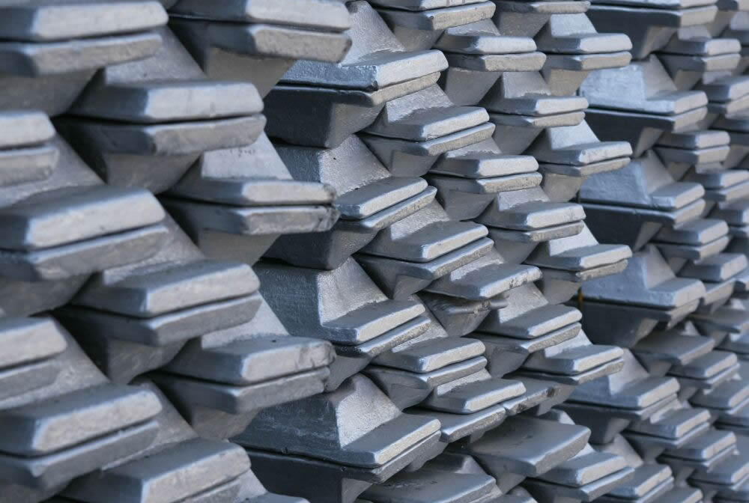
Ливарні алюмінієві сплави
ГОСТ передбачає п’ять груп ливарних сплавів:
1) Al + Si: АЛ2, АЛ4, АЛ9
2) Al + Si + Cu: АЛ3, АЛ5, АЛ6, АЛ32
3) Аl + Cu: АЛ7, АЛ19
4) Al + Mg: АЛ13, АЛ22
5) Al + інші елементи
А - алюмінієвий
Л - ливарний
Цифри - порядковий номер сплаву
Їх широко застосовують для виготовлення корпусних деталей двигунів, насосів і приладів, електроарматури, тонкостінних виливків складної форми.
Силумін
Подвійні ливарні сплави алюмінію с кремніем ще називають силумінами
(10-13 % Si) і маркують
СИЛ-00, СИЛ-0, СИЛ-1, СИЛ-2.
З них виготавлівають мало- і середньонавантажені деталі, електроарматуру, деталі ДВЗ, побутові вироби.
Ливарні алюмінієві сплави майже всі піддаються термічній обробці.
Відпал - для зняття ливарних і термічних напруг і підвищення пластичності.
Гартування і старіння - для отримання максимальних міцнісних властивостей.

Slide 5
Алюмінієві сплави, що деформуються
Сплави без зміцнення термообробкою.
Сплави, що деформуються без зміцнення термообробкою мають невисоку міцність, але високу пластичність і протикорозійну стійкість.
АМц(1-1,6 % Мц)
АМгЗ(3,2-3,8 % Мг)
АМг5(4,8-5,8 % Мг)
Сплави застосовують для виготовлення малонавантажених деталей, в тому числі які працюють в агресивних середовищах. З цих сплавів виготовляють деталі методом штампування та зварюванням.
Сплав алюмінію АМг5

Slide 6
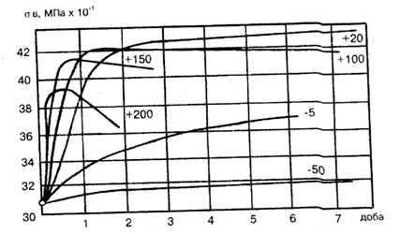
Алюмінієві сплави, що деформуються
Сплави, зміцнювані термообробкою
Дюралюміній - найпоширеніший у техніці сплав алюмінію
Д1, Д16, Д18, Д19
(4% Cu, 1% Mg, 1% Mn,
решта Al)
Цифри – порядковий номер марки сплаву
Термічна обробка – гартування і старіння
Дюралюміній
листової Д16
Вплив температури і тривалості процессу старіння на поріг міцності дюралюмінію. При більш високих температурах процес старіння прискорюється.

Slide 7
Алюмінієві сплави, що деформуються
Сплави, зміцнювані термообробкою
Високоміцні
В93, В95, В96
(Zn; Мn; Mg)
Це найміцніші з алюмінієвих сплавів, але пластичність знижена.
Жароміцні
АК4, АК4-1, АК6, АК8 (Ni; Fe)
Ці сплави мають високу пластичність при температурах кування і штампування 450 ... 475⁰С.
Термічна обробка – гартування і старіння
Антифрикційні
АН - 2,5 АСМ А03 – 1
Застосовують для виготовлення втулок, підшипників, шарнірів тощо.

